Slide 1
Dossier de pré production Zelda-Like
Level Design

Slide 2
L’idée d’origine
L’objectif de ce prototype de Zelda-Like est de faire jouer un esprit qui aura pour mission de purifier la zone extérieure d’un château.
L’intérêt principal de ce jeu sera de mettre l’accent sur l’exploration afin de purifier l’intégralité des lieux.
Pour cela il devra affronter les différents monstres qui arpentent les lieux.
Lorsqu’il aura terminé, il pourra se diriger vers le donjon pour affronter le boss final.
Le rythme du jeu fera en sorte que le joueur traverse des espaces restreints dans la première zone alors que dans la seconde, ces espaces seront plus ouvert.
Pour ce qui est du donjon, l’objectif sera de faire monter la tension en obligeant le joueur à emprunter un long couloir tout en alternant avec des endroits confinés.

Slide 3
L’environnement
Il est possible de se déplacer dans 3 zones différentes :
Le jardin qui entoure le cimetière
Le cimetière
L’intérieur de la crypte sous le cimetière (donjon de fin)
Le début se fait dans le jardin, juste devant la porte d’entrée du cimetière. Cette porte étant fermée et n’ayant aucun autre moyen de la traverser, le joueur se rend compte qu’il est préférable d’explorer le jardin dans un premier temps. L’exploration de ce dernier permet de débloquer la capacité intangible.
Capacité intangible : - possibilité de traverser les grilles et les portes
- est insensible aux ennemis mais ne peux pas les attaquer tant qu’il est sous cette forme.
Suite à l’obtention de cette capacité, le joueur peut profiter de cette nouvelle compétence pour explorer plus profondément le jardin. Ou se diriger vers l’entrée du cimetière pour passer à travers la porte et continuer son aventure.
A l’intérieur de ce cimetière, il est possible de visiter les différentes allées qui le composent. Lors de ce parcours, on peut croiser le chemin d’une entrée dont le style visuel diffère du reste du cimetière. Il s’agit du donjon qu’il faudra compléter pour finir le jeu. Pour accéder à cette crypte, il faut traverser un gouffre. Pour cela, il est nécessaire d’avoir obtenu la capacité vol en explorant le cimetière.
Capacité vol : - possibilité de léviter dans les airs pendant une durée déterminée
(permet donc de voler au dessus des trous et de l’eau)
Une nouvelle fois, suite à l’obtention de cette nouvelle capacité, le joueur peut en profiter pour explorer des zones auparavant inaccessible ou bien se diriger vers l’entrée de la crypte.
Capité vol
Entrée crypte
Cimetière
Entrée
Début du jeu
Jardin
Capacité intangible
Boss
Crypte
(sous le cimetière)
Entrée

Slide 4
Diagramme de Venn
Comme l’indique ce diagramme, il est possible d’effectuer plusieurs actions en même temps sauf la purification et le fait de devenir intangible.
En effet, si la capacité intangible permet de traverser certains obstacles, elle permet également de ne pas recevoir de dégât de la part des ennemis.
Par conséquent, il est naturel de penser que le personnage ne pourra pas lui aussi faire des dégâts aux ennemis. Il sera obligé de reprendre sa forme normale.
Enfin, la capacité à devenir intangible est également limitée dans le temps afin d’éviter que le joueur traverse toutes les zones sans se soucier des ennemis.
Déplacement
D + P
D + I
D
+
V
Intangible
D +
V + I
D +
V + P
Purification
V + I
V + P
Vol

Slide 5
Plan à bulles
D +V + I
D +V + P
Répartition des capacités
Comme le montre ce plan à bulles, l’évolution des capacités et leur démonstration a été faite sur les deux premières zones du jeu.
Le joueur pourra ainsi prendre le temps d’assimiler ses nouvelles compétences avant de s’aventurer dans le donjon.
D + V
Cimetière
D
P
D + I
D + P
Jardin

Slide 6
Plan à bulles
Chemin vers donjon
Agencement des lieux
Selon ce plan à bulles, toutes les salles extérieurs circulent autour du hub qui servira aussi de spawn. (Du point de vue de la progression du jeu, il est également possible d’imaginer qu’un vendeur pourra se trouver dans ce hub afin que les aller-retour pour faire des achats soient assez rapides.)
Dès maintenant, il est important de prendre en compte la nécessité à rendre des zones inaccessibles; ou créer des zones secondaires dans un premier temps afin que le joueur puisse revenir plus tard pour les explorer.
Capacité cimetière
Exploration cimetière
Salle du boss
HUB
spwan
Début
Exploration jardin
Salle annexe
Salle annexe
Capacité jardin
Exploration jardin
Entrée

Slide 7
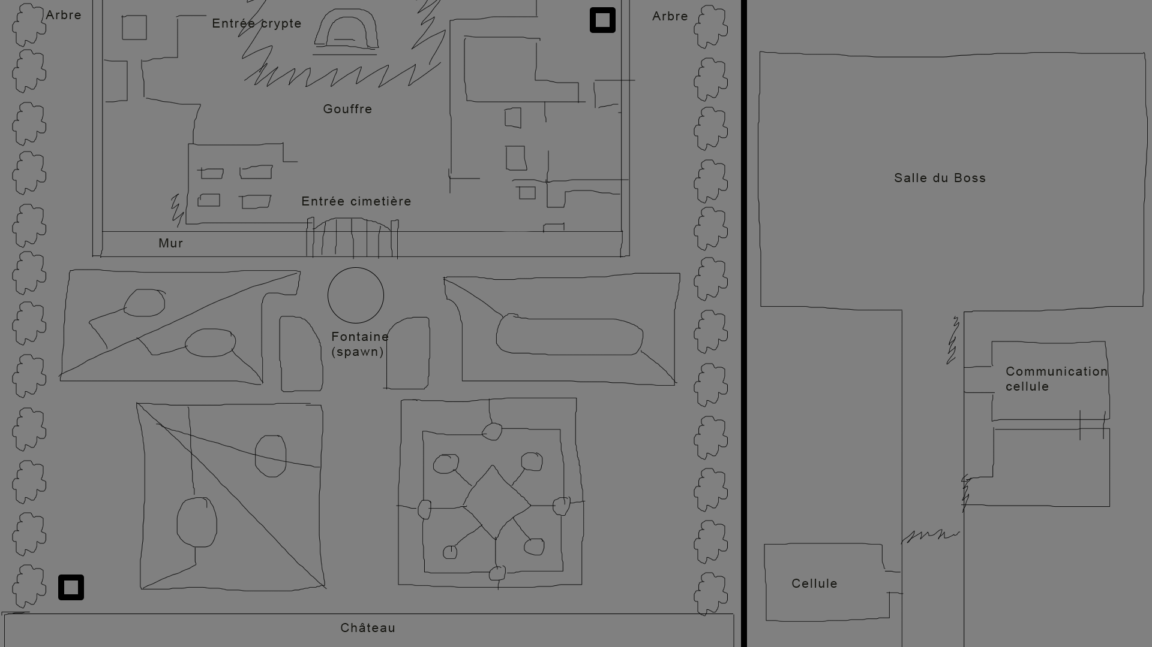
Les croquis
On retrouve l’idée de l’agencement qui avait été pensé dans le plan à bulles.

Slide 8
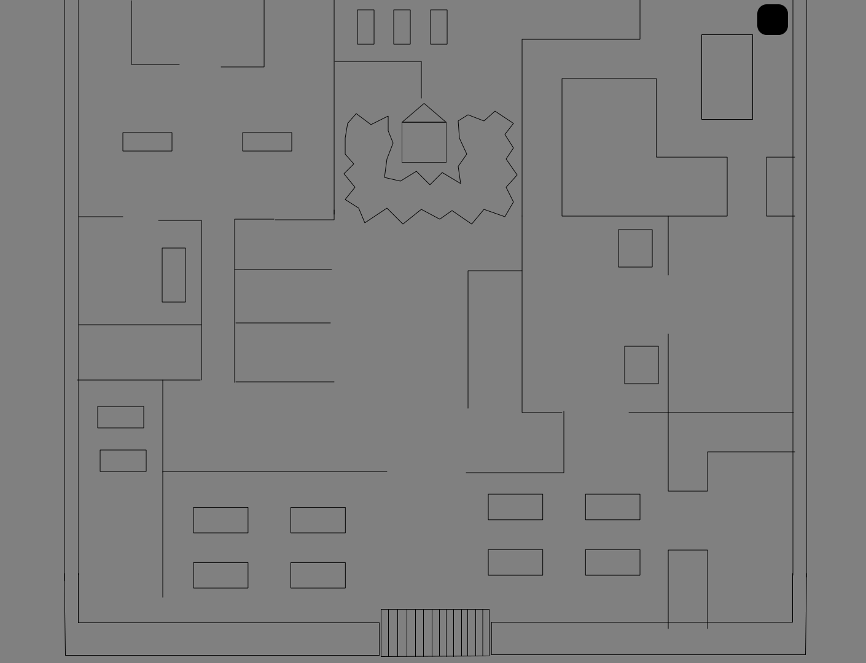
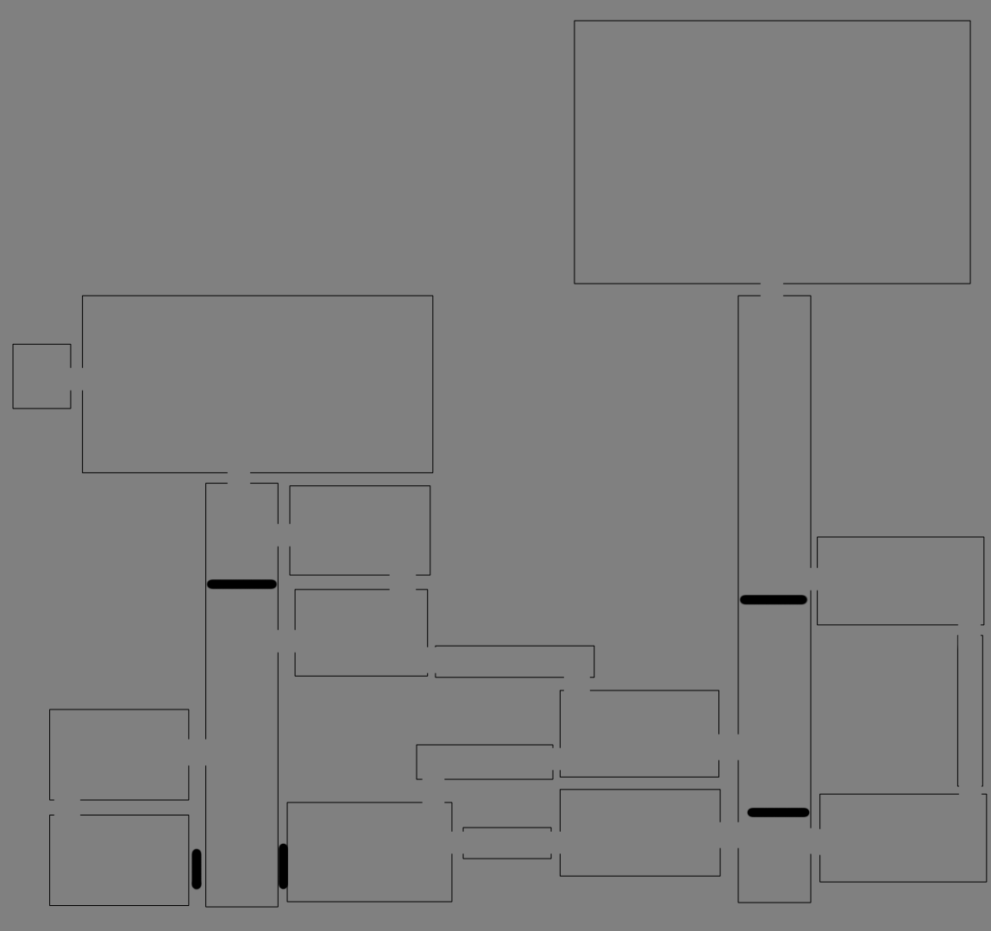
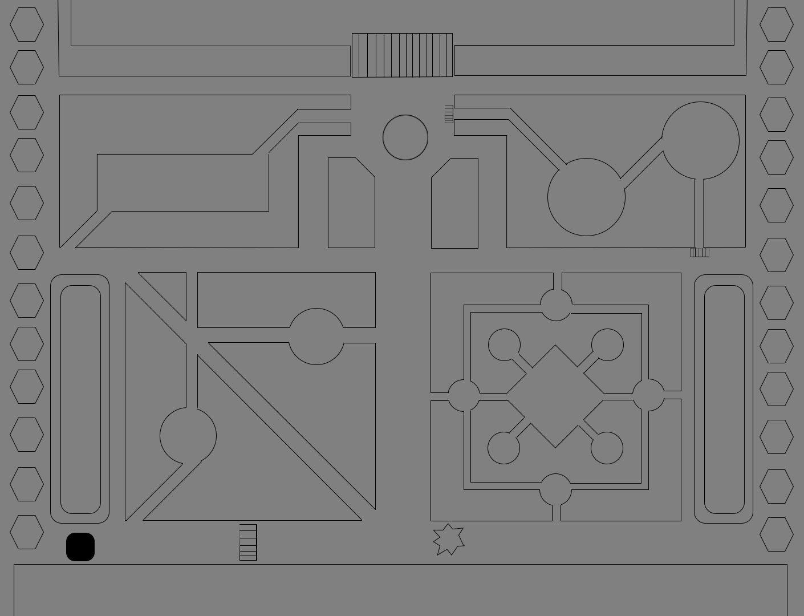
Le croquis au propre
Dans cette nouvelle version, on peut apercevoir que le cimetière occuperait le même volume que le jardin. Afin d’augmenter cette sensation d’enfermement, il serait plus intéressant de le rendre moins large que le jardin.
Concernant le donjon, il était nécessaire d’ajouter plus de salle afin d’augmenter l’appréhension du joueur lorsqu’il traverse les différentes cellules. Tout cette enchainement de salles se fait avant d’atteindre la salle du boss.
Etant beaucoup plus grande, elle permet à la fois de laisser le joueur libre de ses mouvements lorsqu’il combat ; mais aussi de perdre le joueur. En effet jusqu’ici il a pu arpenter des petites salles et des couloirs étroits. En ayant une vison d’ensemble sur une seule et même petite salle, il a le contrôle de la situation. En se trouvant tout à coup dans une grande salle, il perd cette sensation de contrôle et se retrouve à la merci du boss.
Cimetière
Crypte
Pour ce qui est du jardin et du cimetière, on retrouve l’opposition entre d’un côté, une suite de chemin et de grands espaces (jardin). Et de l’autre, une juxtaposition de plusieurs grands espaces avec des obstacles à l’intérieur (cimetière).
Jardin

Slide 9
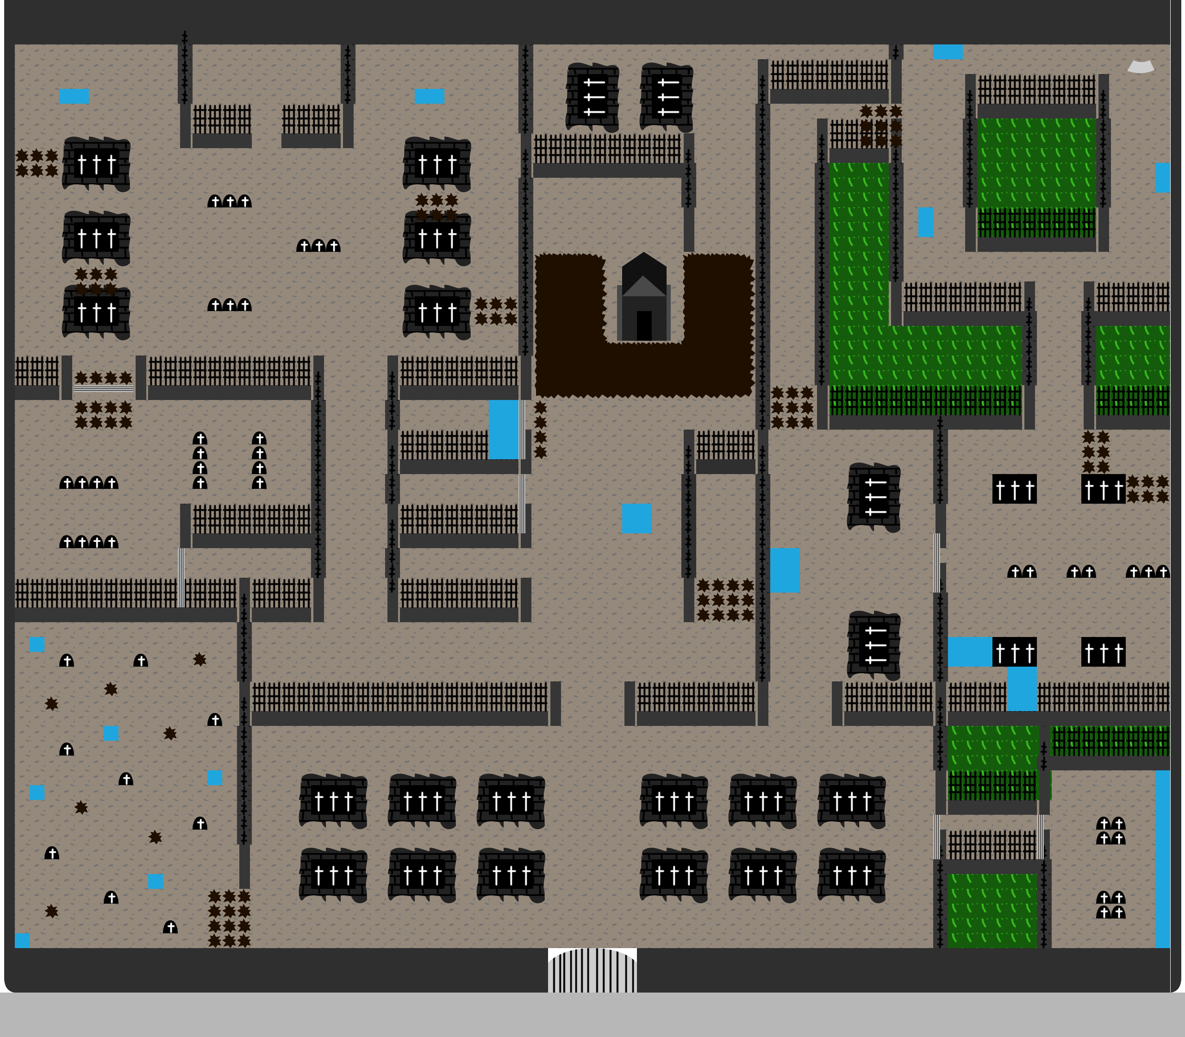
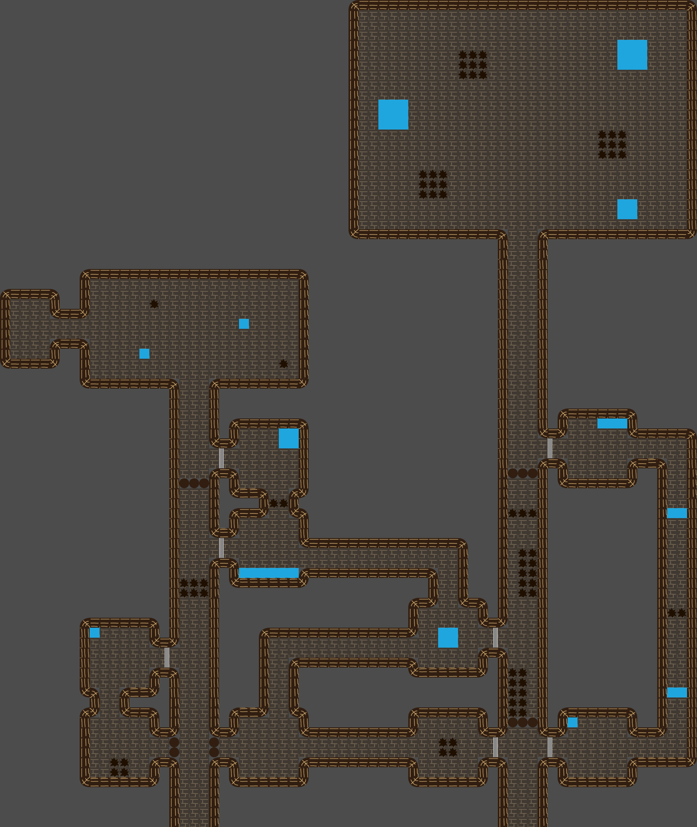
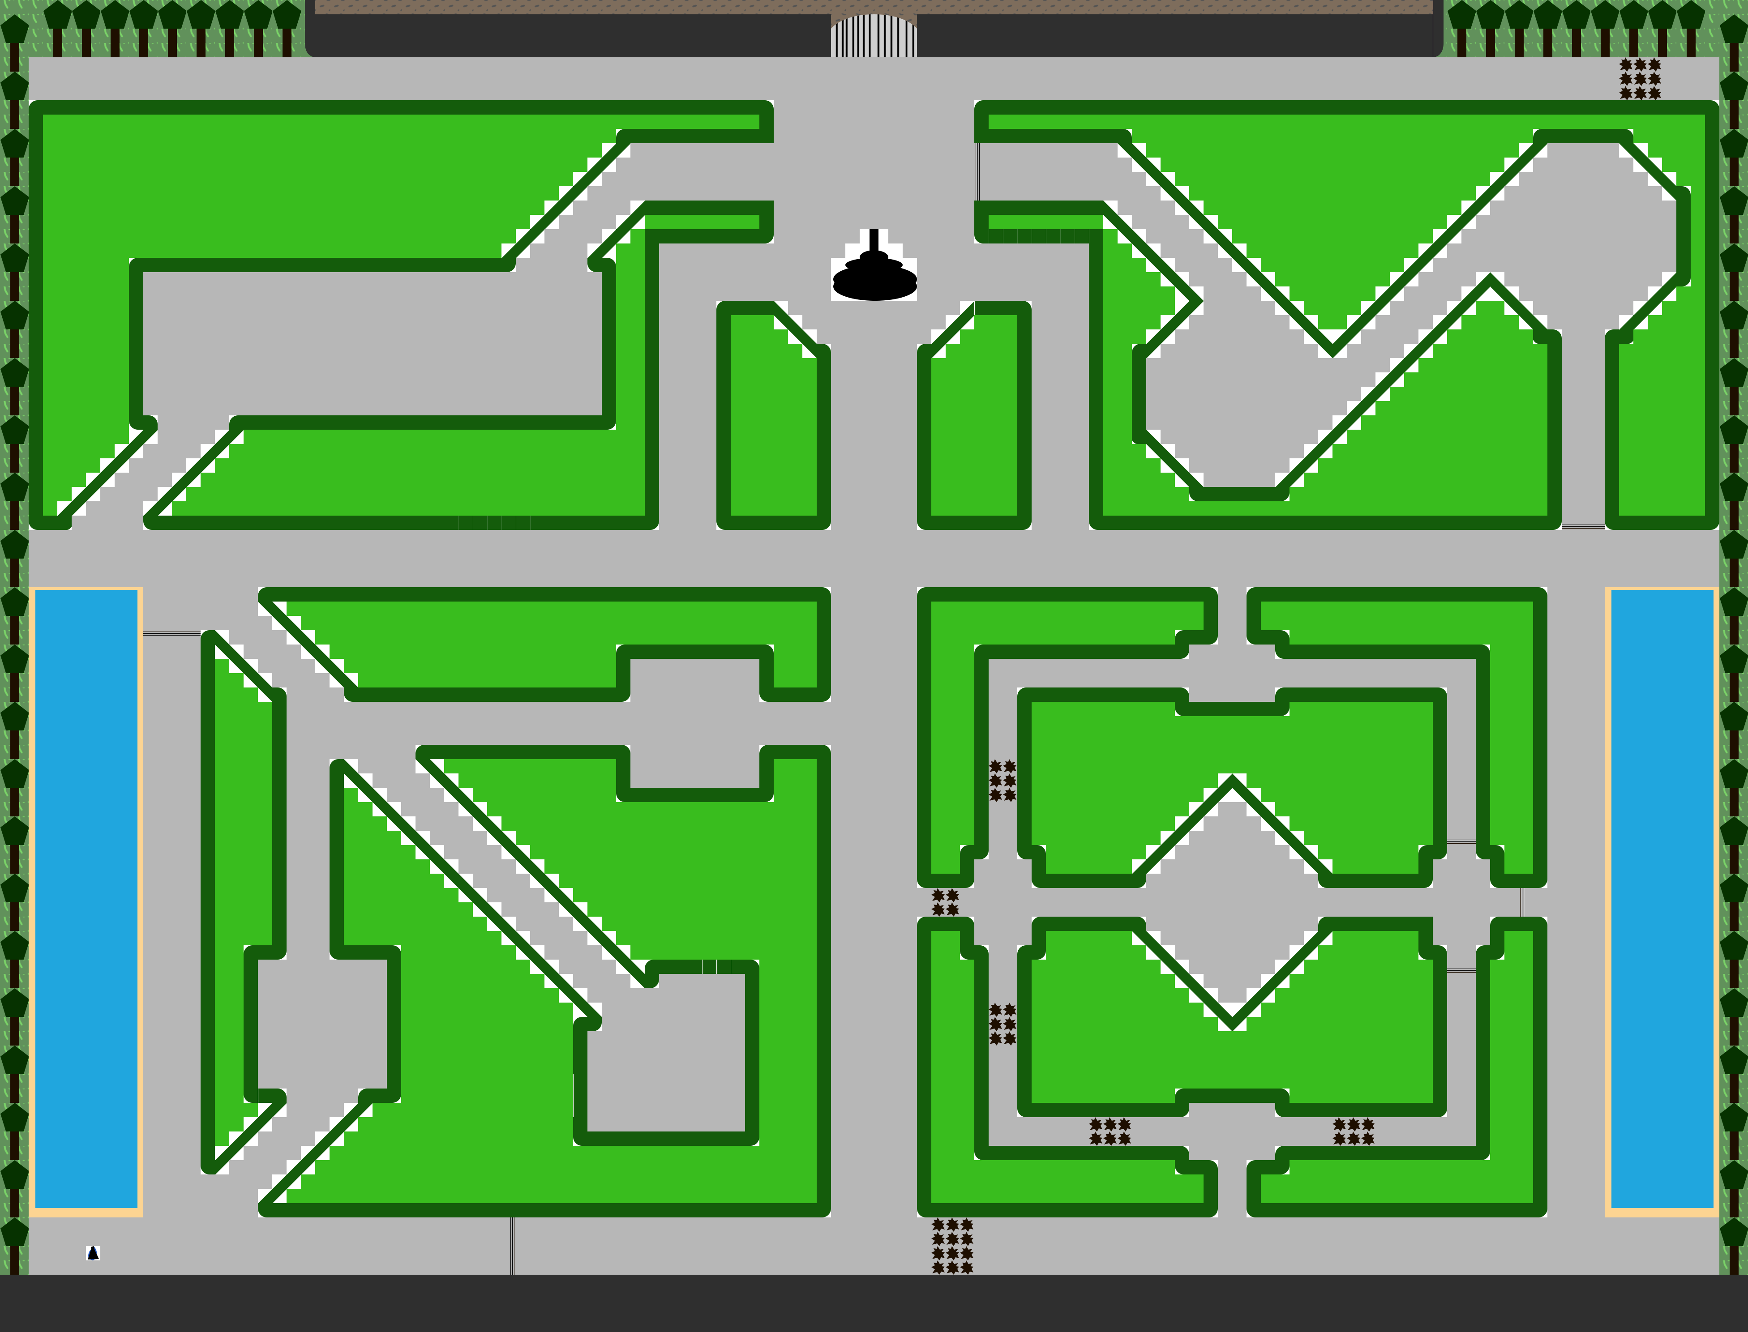
Les croquis avec place holder
Remarque
Cimetière :
La largeur a été diminué
Il serait plus intéressant d’amener un terrain plus organique. Le jardin est déjà enfermé dans un cadre, il n’est pas nécessaire de garder le même effet.
Jardin :
Ajouter l’identité de zone au sein des différents jardins. Utiliser des motifs et des couleurs de fleurs différentes selon le jardin.
Crypte :
Ajouter la notion de destruction de certains décors pour créer des raccourcis. De cette façon, si l’on perd contre le boss, on pourra revenir très facilement et très rapidement.
Modifier la structure de la salle du boss afin de la différencier encore plus avec le reste du décor. (Permet aussi de faire un lien avec le fait qu’il s’agit de la zone la plus corrompue et donc la plus en proie à la destruction.)
Cimetière
Crypte
Jardin

Slide 10
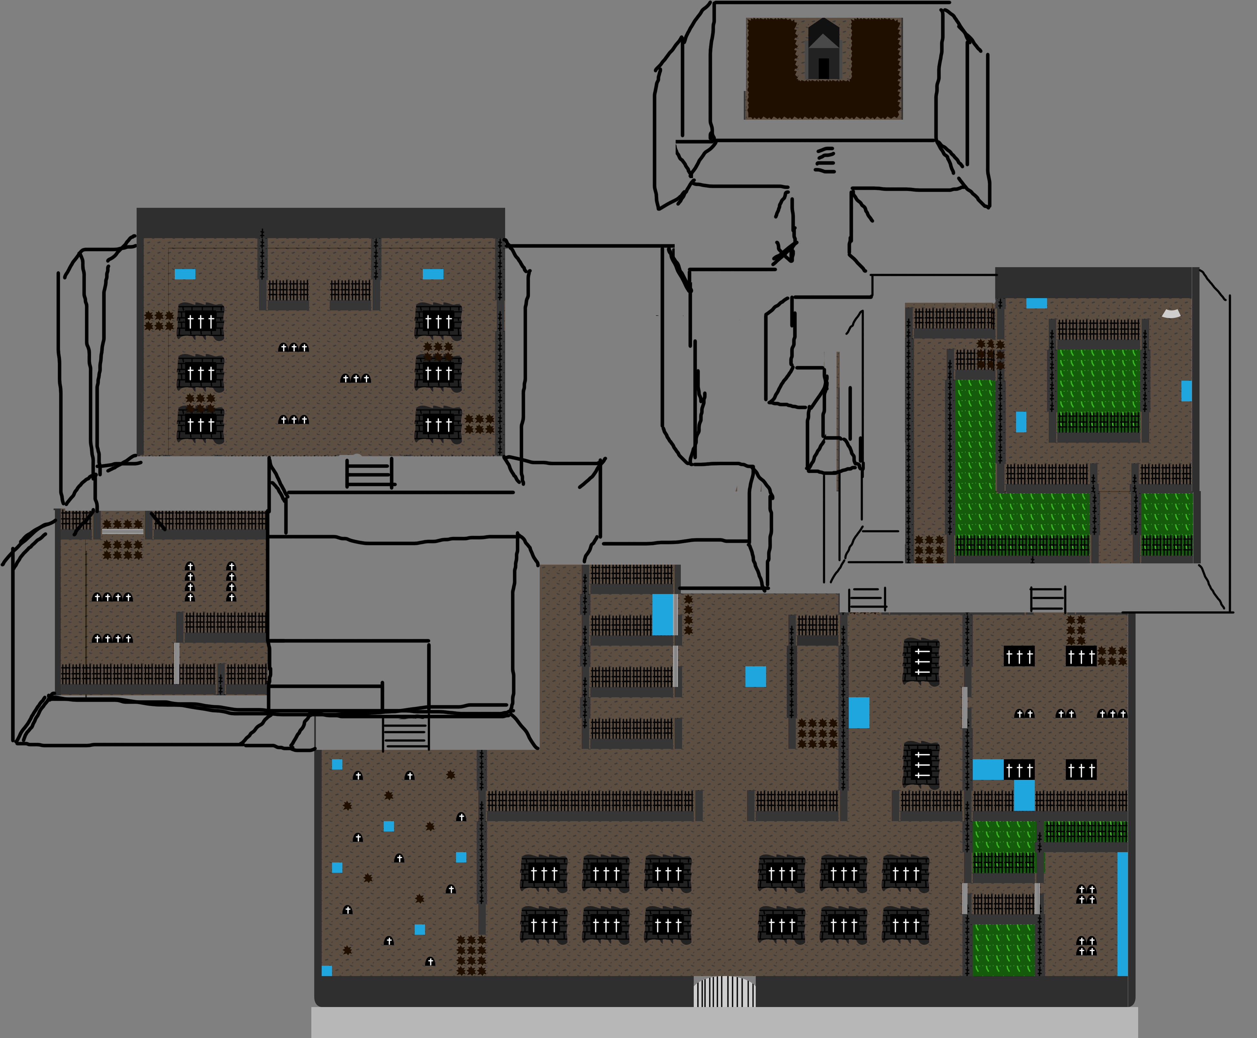
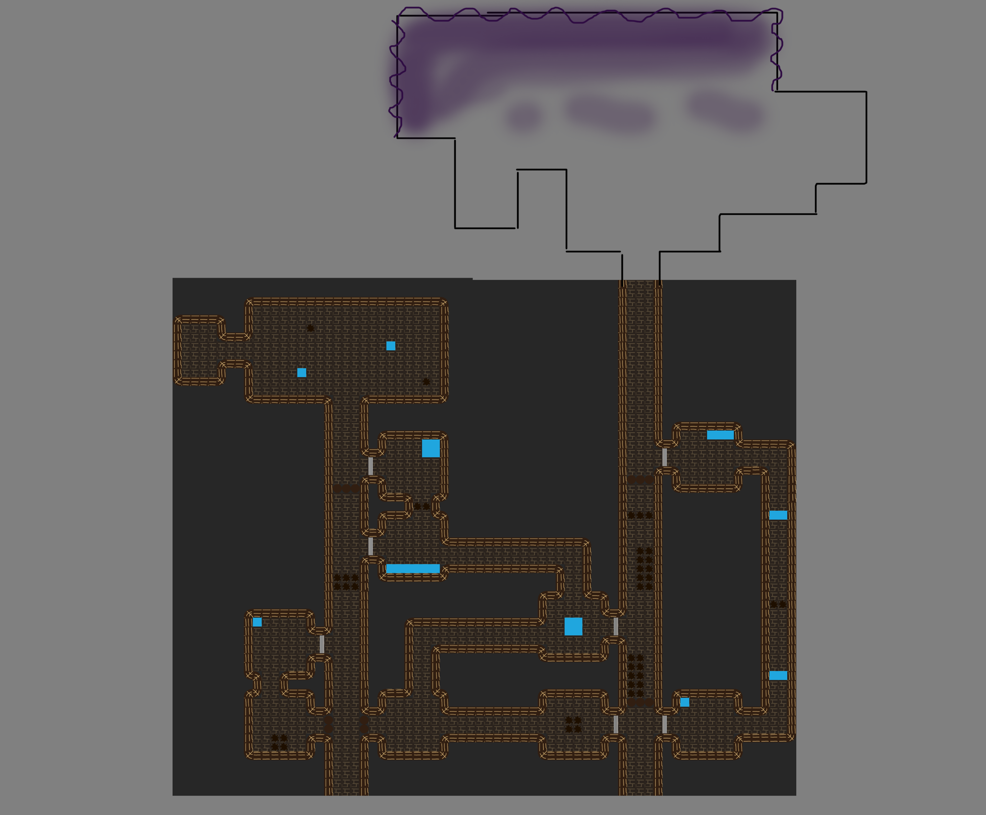
Les croquis avec un nouvel agencement
Cimetière
Ajout du relief pour différencier encore plus avec le jardin qui est totalement plat.
Crypte
Ajout du décor « ténèbres » pour montrer la déstructuration de la salle du boss.

Slide 11
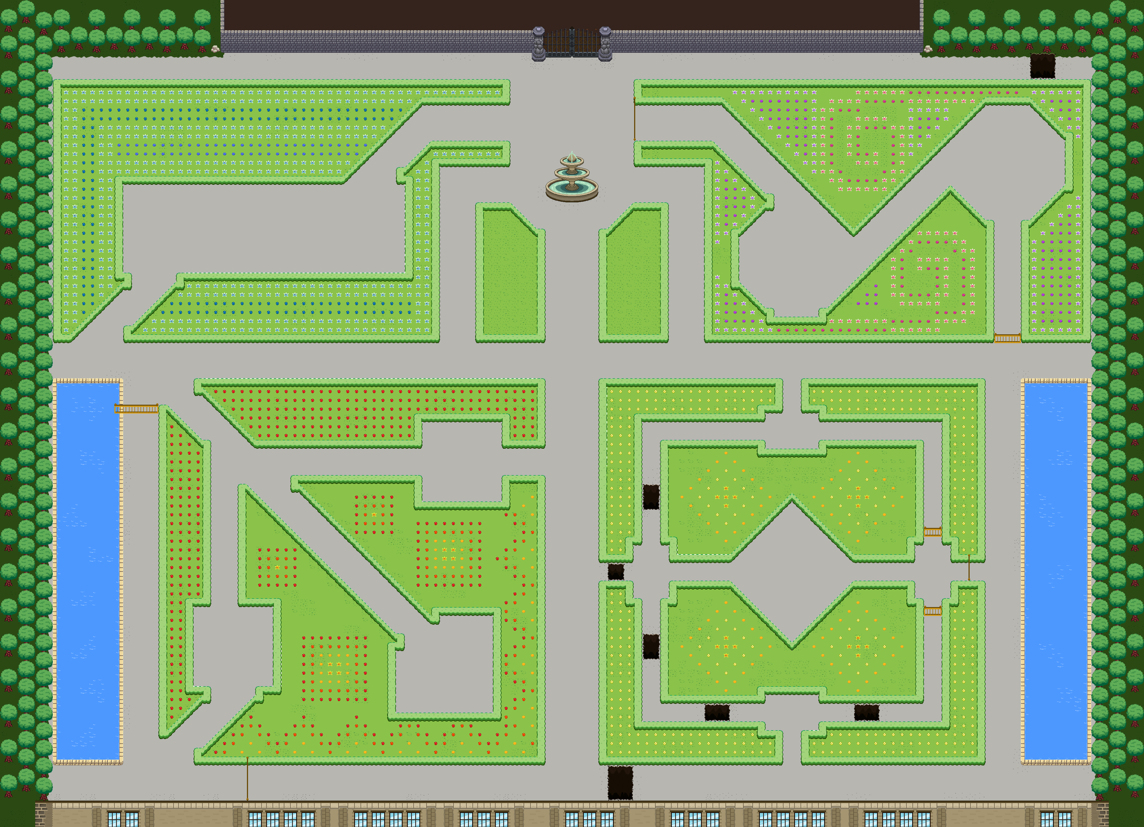
Les croquis – vers le visuel final – Le jardin
Remarque
0 : Hub de la fontaine
Sert de spawn.
Sert de marchand (jeter une pièce d’or dans la fontaine).
1 : Le jardin bleu (ligne de fleur)
Laisser de place au joueur pour faire ses premiers combats.
2 : Le jardin de feu (dégradé de rouge vers jaune)
Amener la notion de chemin eu sein du même jardin.
Seul accès à la capacité intangible.
Encadré par deux chemins nécessitant cette nouvelle capacité -> permettre un backtracking rapide.
3 : Le jardin jaune / blanc
- Possibilité d’explorer une petite partie dès le début.
Nécessite la capacité du jardin et la capacité du cimetière pour l’explorer intégralement.
4 : Le jardin violet arrondi
Proche du spawn pour montrer dès le début qu’il existe des grilles infranchissable.
Nécessite la capacité du jardin pour l’explorer.
Après avoir obtenu cette capacité, le joueur est obligé de passer à côté. Cette emplacement permet de susciter l’envie d’explorer.
Le jardin est totalement encadré, mais il peut s’avérer intéressant d’explorer les moindres recoins.
0
4
1
2
3

Slide 12
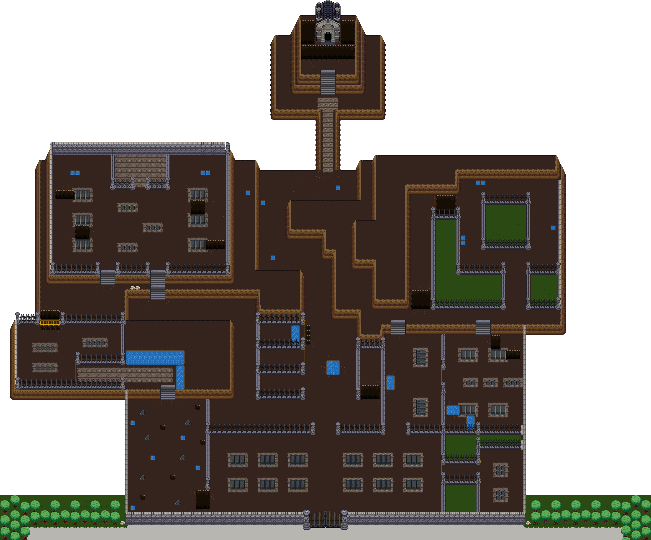
Les croquis – vers le visuel final – Le cimetière
Remarque
1 : Le chemin vers la chapelle
Laisser la possibilité de se diriger vers la chapelle dès le début afin de montrer qu’elle est inaccessible pour le moment.
2 : Zone verte
Permet de débloquer la capacité du cimetière.
Pour le backtracking, il existe un chemin plus rapide qui utilise cette nouvelle capacité.
3 : Zone d’exploration
En bas = accès bloqué qui nécessite la capacité du cimetière.
En haut = accès libre
Au milieu = accès depuis le haut mais nécessite également la capacité du cimetière
D’une manière générale, le joueur est invité à se déplacer d’une manière différente dans le cimetière.
En effet les espaces du jardin permettaient d’affronter facilement les ennemis.
Dans le cimetière, il faut slalomer entre les obstacles et les dangers du décor tout en combattant les ennemis.
2
3
1

Slide 13
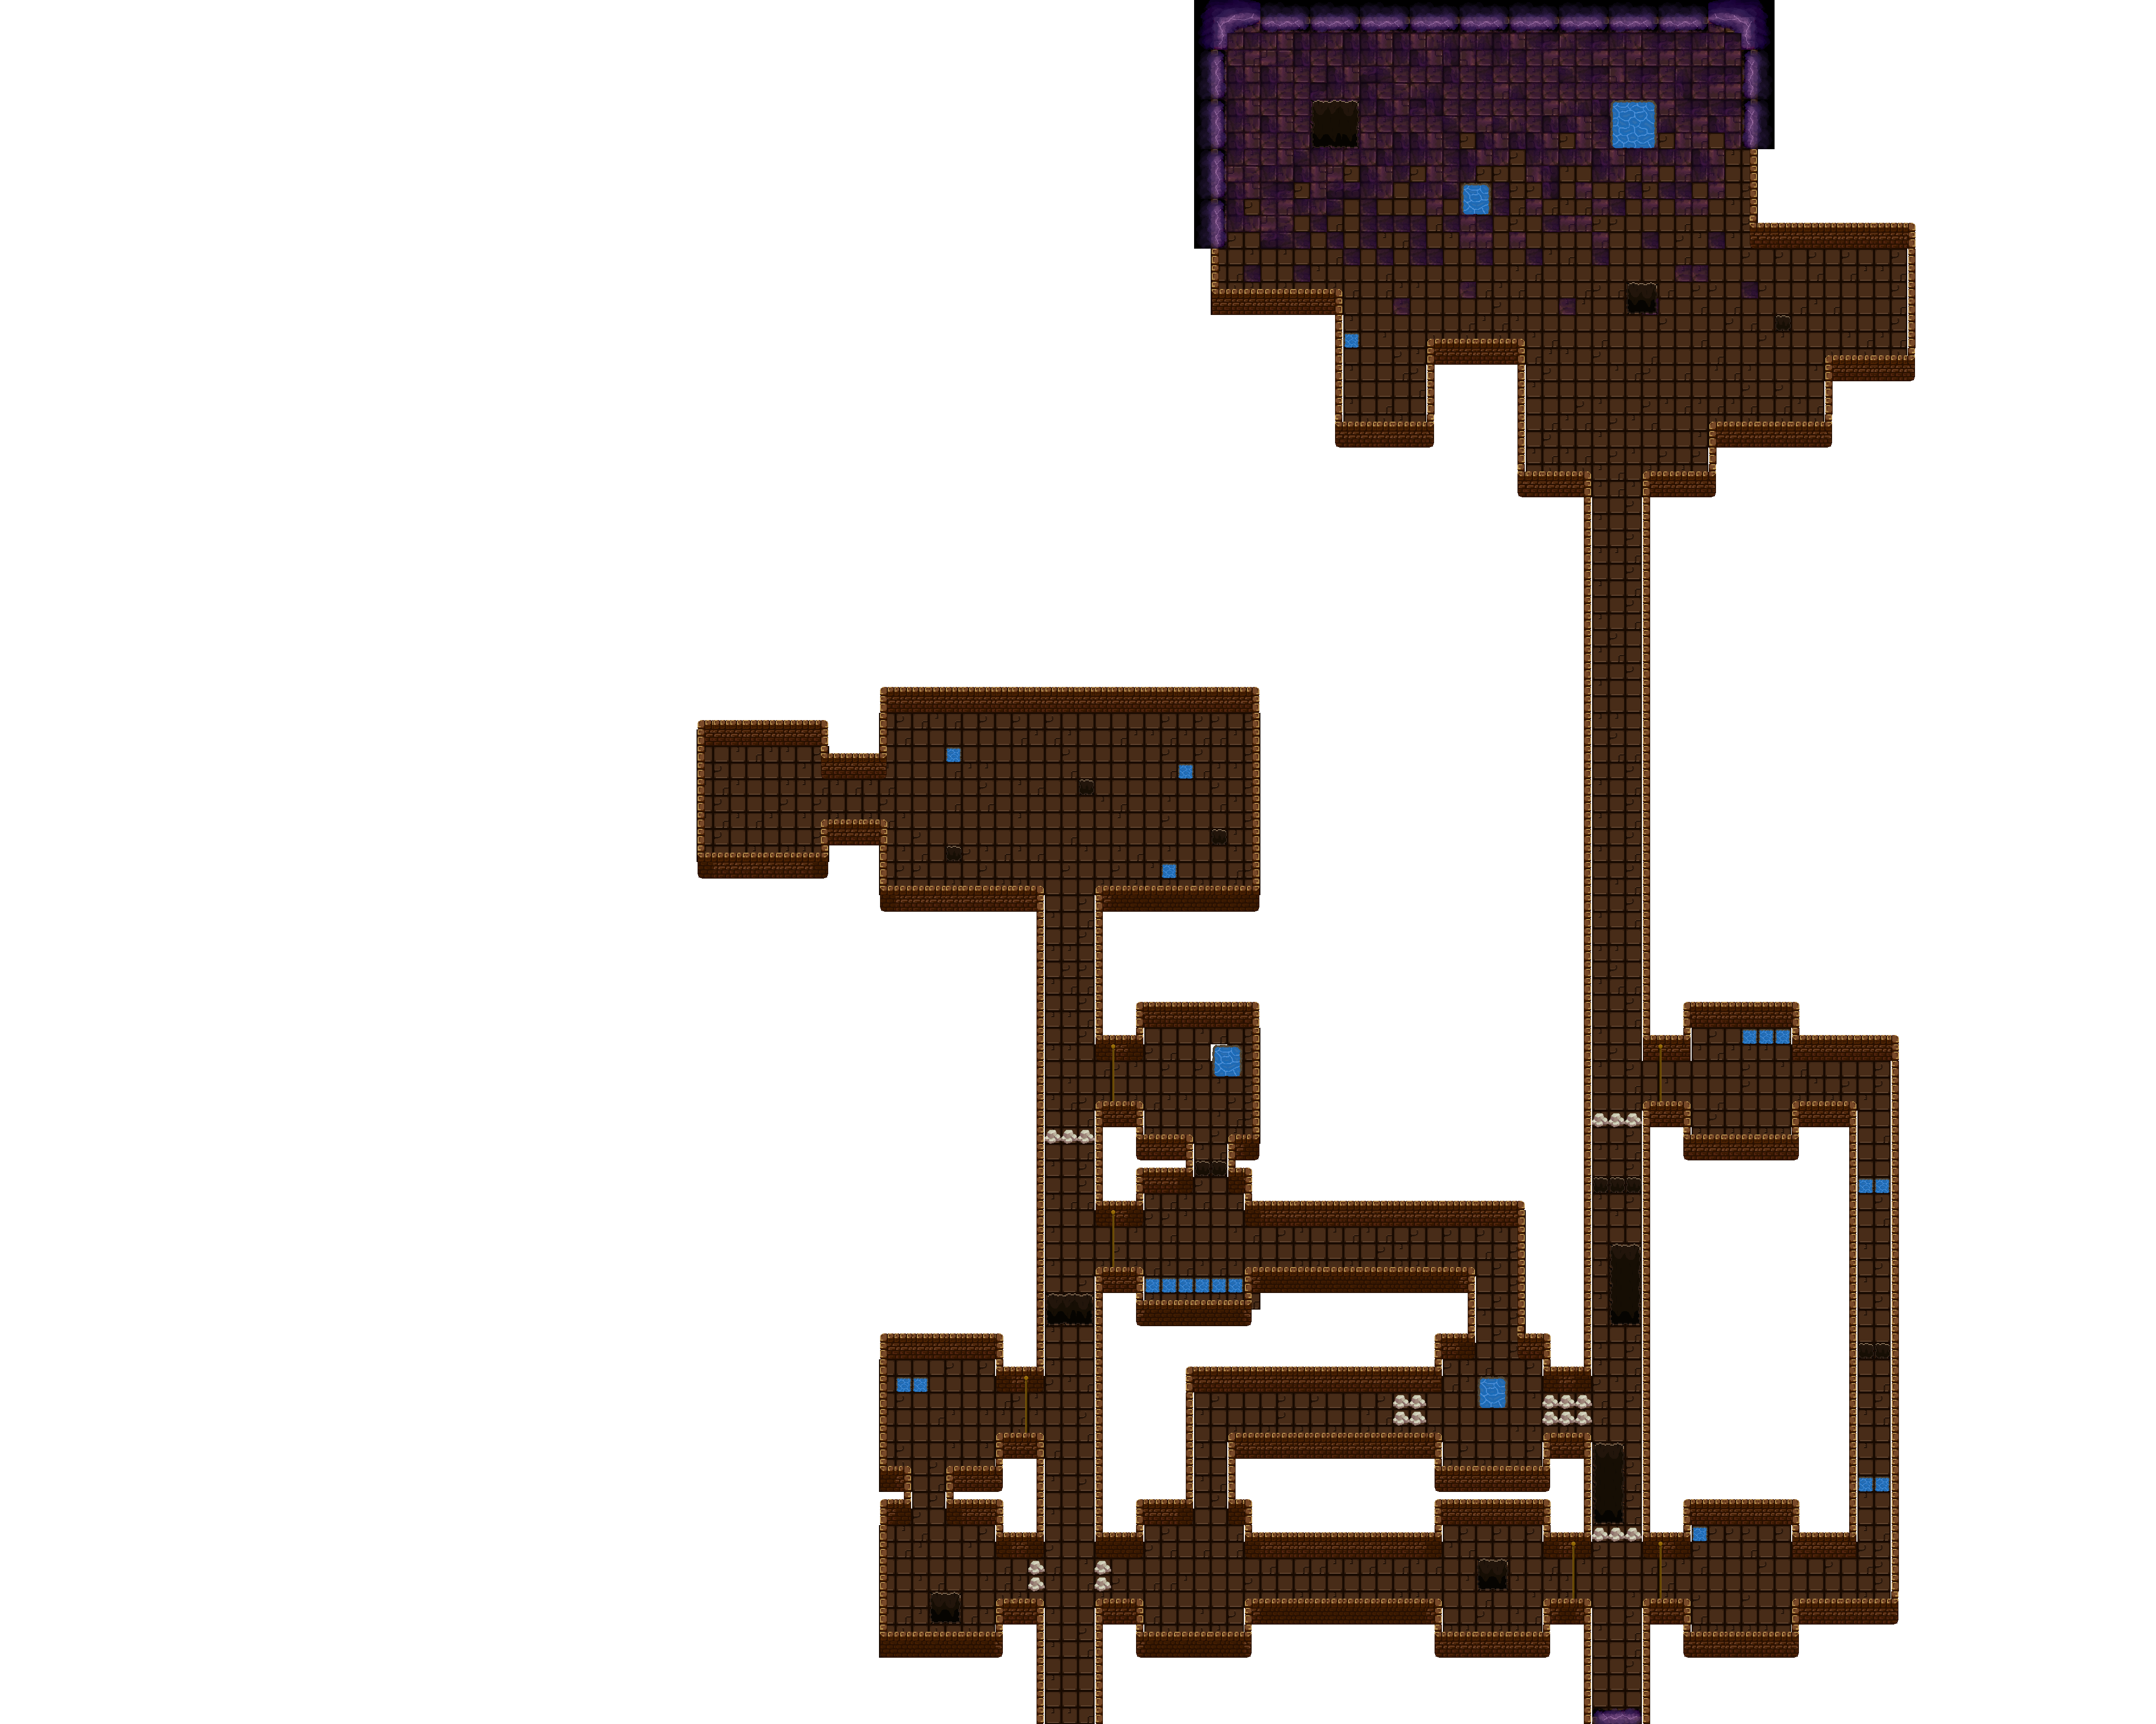
Les croquis – vers le visuel final – La crypte
Le chemin rouge :
Nécessaire de le suivre pour atteindre la salle du boss.
1 : premier choix
Séparation du parcours
En allant au dessus, on découvre un combat qui nous prépare à celui contre le boss. (salle et pattern de danger moins important)
Découverte d’un objet dont on ne connait pas encore l’utilité.
Si on va à droite…
2 : le soft bloque
Montrer au joueur qu’il est possible d’utiliser cette objet pour détruire des éléments du décor.
Si le joueur n’avait pas encore récupéré l’objet, il devra revenir sur ses pas pour emprunter l’autre chemin et ainsi débloquer l’objet.
En montrant au joueur qu’il est possible de détruire un élément précis du décor, il peut continuer son chemin sans encombre. Cependant, il peut aussi développer l’envie de détruire ce même élément dans d’autres endroits du niveau.
Grâce à l’accès rapide qui existe entre l’entrée de la crypte (la chapelle) et la fontaine marchande, il est possible d’aller acheter des nouveaux objets pour d’ores et déjà libérer de nouveaux accès. Ces nouveaux accès pourront débloquer d’autres lieux mais aussi créer des raccourcis au sein de la crypte. Ces raccourcis peuvent êtres utiles en cas de défaite contre le boss.
Les zones bleues :
1 : Monter qu’il existe de l’exploration y compris dans le donjon. Permet de montrer dès le début l’architecture du niveau -> il existe des connexions entre les différentes cellules.
2 : Deuxième zone d’exploration avec omniprésence du danger -> choix entre la sécurité ou la prise de risque.
D’une manière générale, ce donjon oblige le joueur à utiliser de manière efficace la capacité à devenir intangible et la capacité à voler. L’accès à une salle peut être entièrement bloqué par une grille ou un trou. Le combat contre le boss sera rythmé par une esquive de ses attaques et vol pardessus le danger présent dans la salle.
1
2
1
2

Slide 14





La recherche * des couleurs
L’ensemble de couleurs est ternes pour correspondre à l’ambiance sombre et potentiellement angoissante du jeu
Il y a une opposition claire entre le personnage et les monstres pour rappeler le combat entre la lumière et les ténèbres.
La couleur des entités est légèrement plus saturé pour ressortir du décor.
Il faut toujours garder une couleur dominante dans chaque lieu et avoir une couleur sombre qui vient lier l’ensemble et mener vers le donjon.
Se situant à l’intérieur, le donjon sera légèrement plus coloré afin de montrer qu’il est éclairé par des torches. A contrario, la scène du jardin et du cimetière est sensée se dérouler de nuit et ces deux endroits n’ont pas d’éclairage.
Jardin
Personnage
Cimetière
Monstre
* L’ensemble des ces couleurs est susceptible d’évoluer au cours de la création de ce niveau. (exemple : il est possible que le jardin reçoive des petites touches de couleur afin de rappeler les fleurs d’un jardin à la française
Crypte

